Slide 1

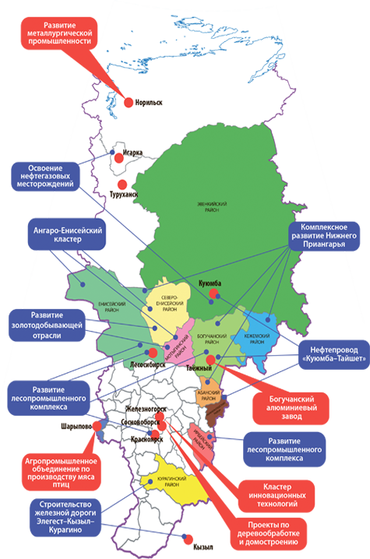


КАДРОВАЯ ПОТРЕБНОСТЬ ЭКОНОМИКИ КРАСНОЯРСКОГО КРАЯ
ПРОГНОЗ ДОПОЛНИТЕЛЬНОЙ КАДРОВОЙ ПОТРЕБНОСТИ ЭКОНОМИКИ КРАЯ
2020 год
56248 чел.
2021 год
56364 чел.
2022 год
56833 чел.
2023 год
57147 чел.
15,8%
12,8%
10%
8,9%
8,6%
7%
Торговля оптовая и розничная; ремонт авто - транспортных
средств
Обрабатывающие производства
Строительство
Образование
Транспорт и связь
Здравоохранение и предоставление социальных услуг
> 100
инвестиционных проектов реализуется в крае

Slide 2
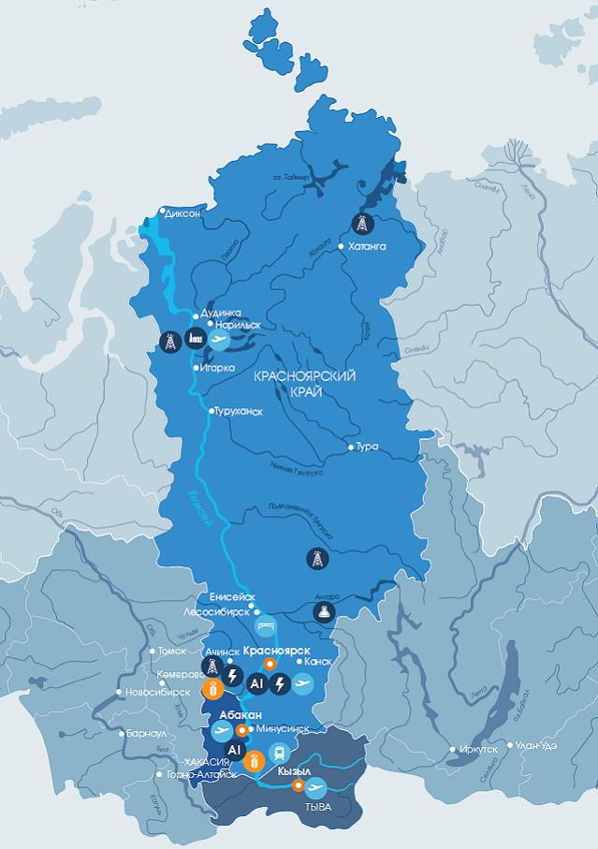
КОМПЛЕКСНЫЙ ИНВЕСТИЦИОННЫЙ ПРОЕКТ «ЕНИСЕЙСКАЯ СИБИРЬ»
32
ИНВЕСТИЦИОННЫХ ПРОЕКТА
ВХОДЯТ В КИП «ЕНИСЕЙСКАЯ СИБИРЬ» :
добыча полезных ископаемых (золота, сурьмы, магнезита и др.)
металлургия;
энергетика;
переработка древесины;
развитие туризма и социальной инфраструктуры
строительство железной дороги
> 1,9
ТРЛН РУБЛЕЙ
ИНВЕСТИЦИОННАЯ СТОИМОСТЬ ПРОЕКТОВ
> 70,0
ТЫСЯЧ
НОВЫХ РАБОЧИХ МЕСТ
528
МЛРД РУБЛЕЙ
НАЛОГОВЫХ ОТЧИСЛЕНИЙ
ОТ РЕАЛИЗАЦИИ ПРОЕКТА

